Slide 1
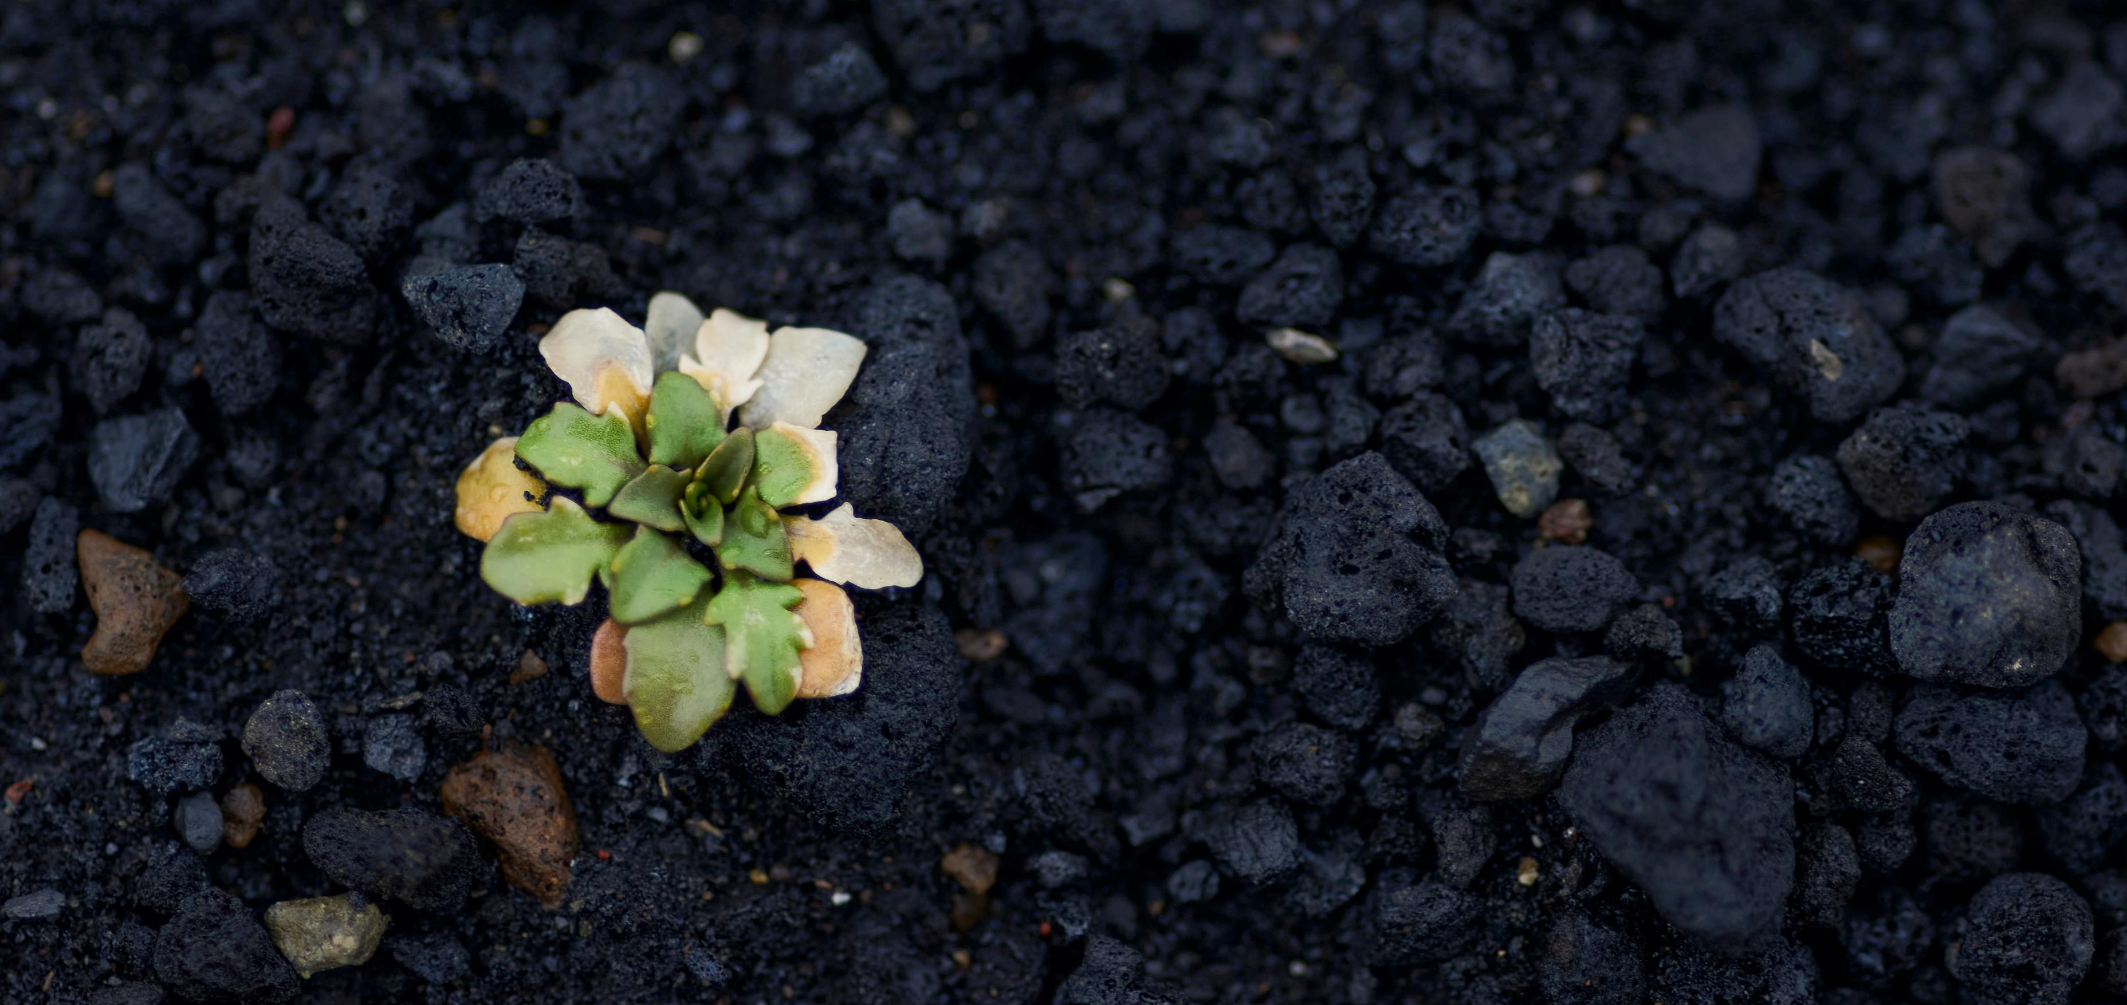
Poupan do clima na NVM
Na Skanska, registramos nossas economias climáticas em uma iniciativa chamada “caça ao clima”. Isso é para competir nas regiões e ramos de atividade e poder aprender uns com os outros. Abaixo está uma lista das medidas registradas conosco, ajude-nos a preencher!
Categoria | Açao | Projekto | Toneladas de CO2 economizadas
Maquinas de trabalho | Reprojeto de logística usando guindastes de torre existentes em vez de operar guindaste móvel (2 anos) | NVM By36 | 34,0
Maquinas de trabalho | Usa aquecimento urbano em toda a casa em vez de aquecedores diretos | NVM By36 | 12,0
Maquinas de trabalho | Descarregando com um caminhão elétrico em vez de uma carregadeira de rodas | NVM By35 | 2,3
Maquinas de trabalho | Evite o transporte de passageiros para um espaço de armazenamento alternativo em outro lugar para descarregar as entregas | NVM By35 | 1,7
Piso | O piso de celulose é substituído por concreto moído | NVM By36 | 1,3
Paredes internas e escadas | Usa paredes modulares em vez de paredes temporárias de madeira | NVM By36 | 12,0
Transportes | Em vez de armazenamento temporário de fachadas em depósitos, as entregas "just in time" chegam ao local de trabalho | NVM By36 | 9,4
Transportes | Carrinho de golfe elétrico é usado como meio de transporte de pessoal e equipamentos, em vez de um carro a gasolina / diesel |  | 0,2
Transportes | Entregas diretas no local em vez de transportes planejados para outra área de armazenamento |  | 4,3
 |  |  | 77,14

Slide 2
Tenha uma semana muito boa e verde!

